Slide 1


Python基础知识

Slide 2

CONTENTS
01
什么是数据科学
数据科学涉及哪些知识
02
Python和Anaconda简介
Python的诞生\特点\为什么学习Python\为什么用anaconda
03
Jupyter notebook 介绍
工具栏及操作快捷键

Slide 3
PART 01
什么是数据科学
data science

Slide 4
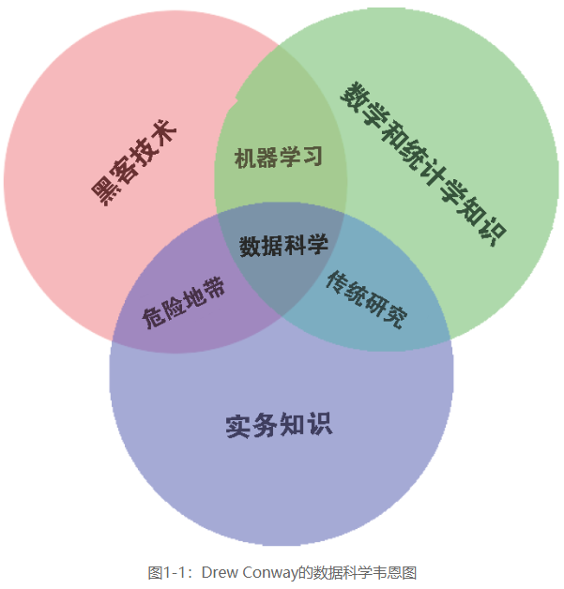
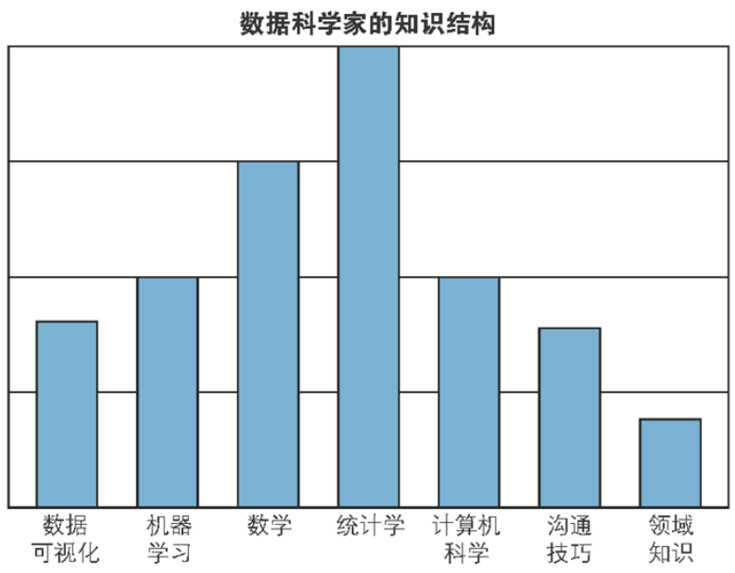
什么是数据科学
数据科学
包括数学 统计学 计算机科学 可视化 领域知识等的交叉学科

Slide 5
什么是数据科学
1
统计学数学：能够建立模型和聚合（数据量正在不断增大的）数据
2
计算机科学：能够设计并使用算法对数据进行高效存储、分析和可视化
3
领域专家：在细分领域中经过专业训练，既可以提出正确的问题，又可以作出专业的解答

Slide 6
PART 02
Python简介
python

Slide 7

Python简介
Python的由来
Python的创始人为Guido van Rossum。
1989年圣诞节期间，在阿姆斯特丹，Guido为了打发圣诞节的无趣，决心开发一个新的脚本解释程序，做为ABC 语言的一种继承。
之所以选中Python（大蟒蛇的意思）作为该编程语言的名字，是因为他是一个叫Monty Python的喜剧团体的爱好者。

Slide 8
Python简介
Life is short , you need Python . (人生苦短,你需要Python)
01
Python的设计哲学
优雅 明确 简练
02
Python的语言设计
符合数据科学项目需求
03
Python语言特点
简单直观,贴近自然语言
04
Python的现状
数据科学领域最受欢迎的语言

Slide 9
Python简介
Python可以做什么 : Python is everything
网站开发:
YouTube Google
Yahoo
豆瓣
……
机器学习
深度学习
数据可视化:
Matplotlib、Seaborn
……
数据采集:爬虫
数据清洗:
numpy pandas

Slide 10
Python简介
为什么学习python
适合数据科学任务
例如:支持向量化计算,不需要多层for语句代码
三层原因
丰富的第三方库
能够直接调用众多专门用于数据科学领域的包
第三方库的开发者
第三方库的开发者多为数据科学领域的顶尖科学家
综上:目前,Python是最适合数据科学领域研究的语言

Slide 11
Anaconda简介
为什么用Anaconda
Anaconda
编辑器:jupyter notebook等,在哪里写代码
解释器: Ipython, 用什么执行代码(python是解释性语言)
第三方包:执行效率高且功能强大的包,不包含在原生Python中
包管理器:第三方包的下载\更新\删除等(pip 或 Conda)
门户: Anaconda Navigator 上述功能集合到统一界面中

Slide 12
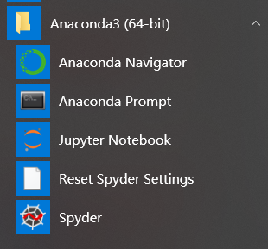
Anaconda简介
为什么用Anaconda https://zh.wikipedia.org/wiki/Anaconda_(Python%E5%8F%91%E8%A1%8C%E7%89%88)
门户页面:统一显示Anaconda的各组成部分
命令行工具:输入执行pip\conda命令
编辑器:在此输入和执行Python源代码
另一种编辑器:本次课程不推荐使用

Slide 13
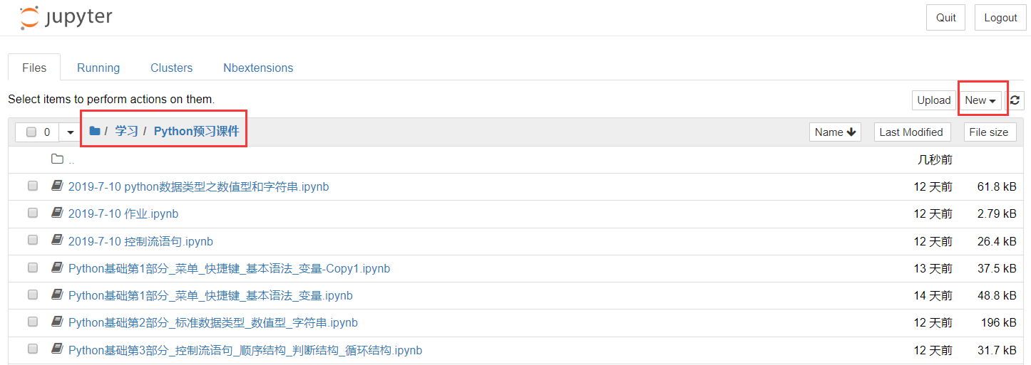
Jupyter notebook介绍

Slide 14
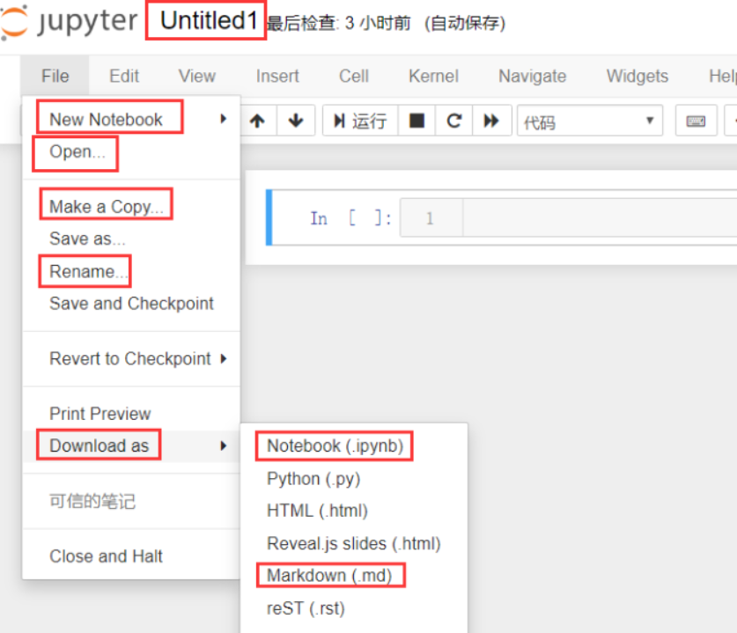
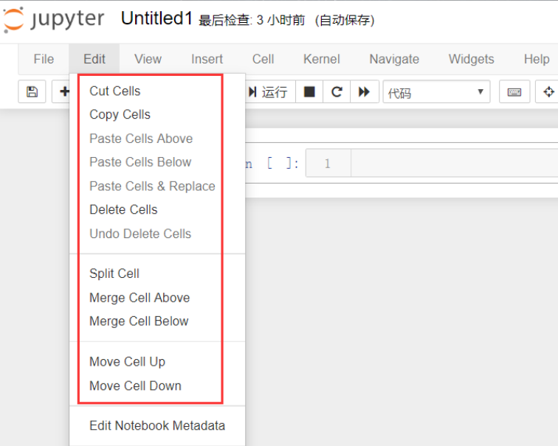
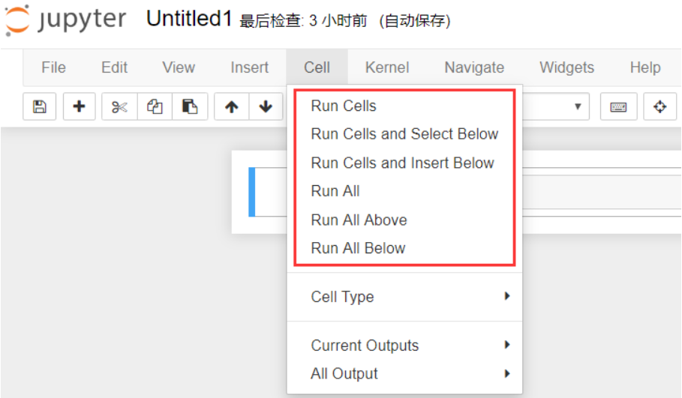
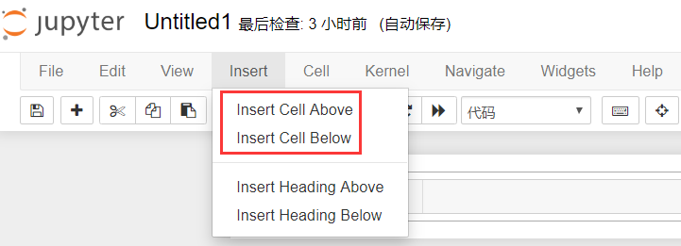
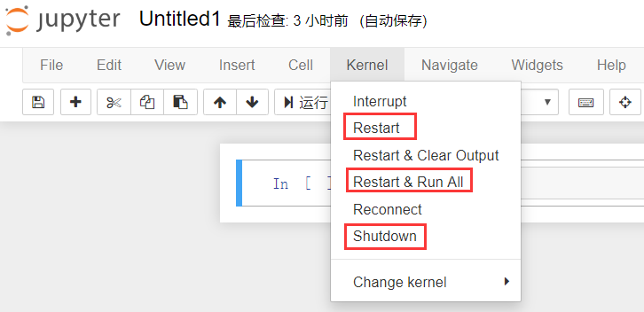
Jupyter notebook介绍

Slide 15
Jupyter notebook介绍---快捷键
Cell状态
命令状态(Esc状态)
编辑状态(Edit状态)
C 复制 X 剪切
V 粘贴 DD 删除
L 显示行号 O 显示\隐藏输出
A 在当前cell前插入一个cell
B 在当前cell后插入一个cell
Y 切换到代码状态
M 切换到Markdown状态
Esc
Enter
Shift+Tab 显示函数帮助文档
Ctrl+Enter 执行当前cell
Shift+Enter 执行当前cell后光标
跳到下一个cell
Alt+Enter 执行当前cell并生成
一个新的空白cell
Ctrl+shift+”-” 按光标位置分割cell
Ctrl+/ 注释当前行

Slide 16
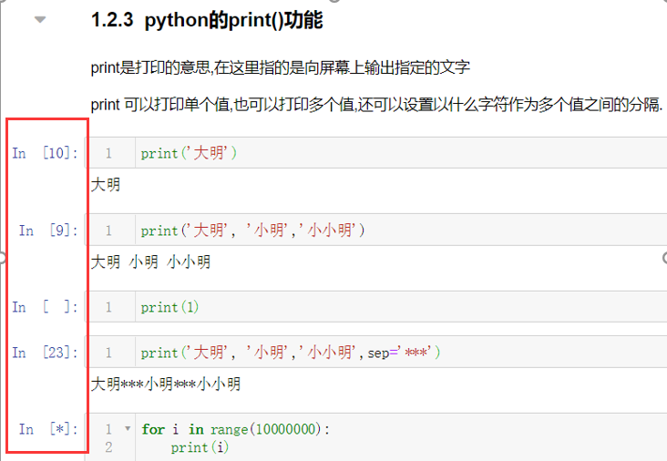
Jupyter notebook介绍
In[ ]编号为空,表示该cell尚未被执行
In[ ]中的数值为该cell的执行顺序,不是编写顺序
In[ ]中的星号(*),表示该cell正在执行
同一个cell被执行多次, In[ ]编号随之自增

Slide 17
